Slide 1
Seminář
Rurální geografie
doc. RNDr. Antonín Věžník, CSc.
Ondřej Krejčí

Slide 2
Informace o předmětu
Cvičení - Středa 13:00 ?
2 absence na cvičení
Odevzdaná cvičení
Prezentace cvičení
Terénní exkurze – Babice n. S.
Zkouška v terénu – UT1

Slide 3
Plán cvičení
25.9. Úvodní hodina
2.10. Zadání cvičení I
9 .10. Hodina odpadá
16.10. Prezentace cvičení I
23.10. Zadání cvičení II
30.10. Dokument - Selský rozum?
6.11. Prezentace cvičení II
13.11. Zadání cvičení III
20.11. ?
27.11. Prezentace cvičení III
4.12. Terénní vycházka
11.12. Zkouška

Slide 4
Cvičení na výběr
1) Obecní rozpočet
2) Využití půdy v území
3) Zemědělské brownfieldy a jejich možnosti v rozvoji rurálního prostředí
4) Aktuální fungování MAS v regionech ČR
5) Alternativní potravinové systémy

Slide 5
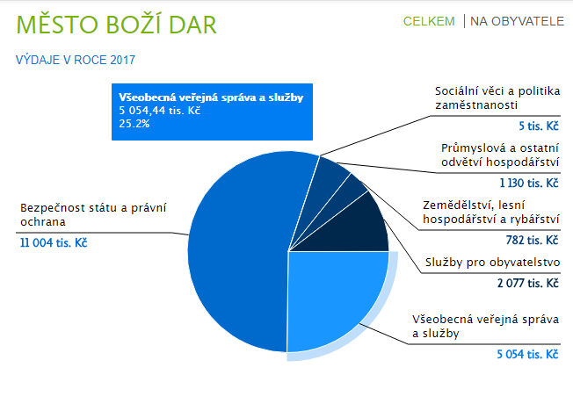
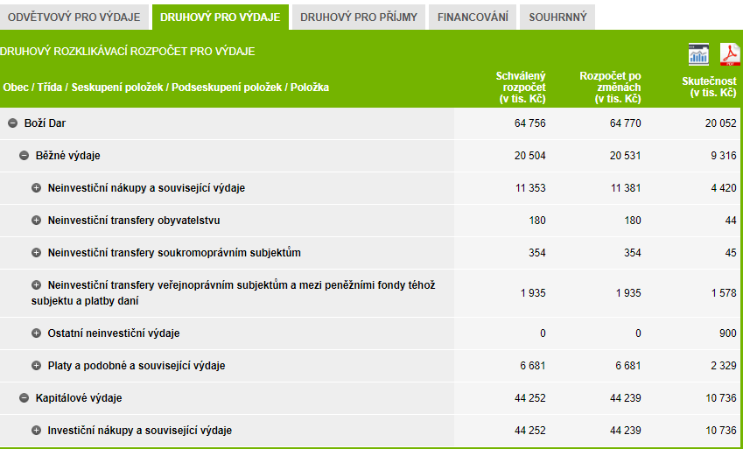
Tvorba obecního rozpočtu
http://monitor.statnipokladna.cz
Druhové členění peněžních operací
  Členění jednotlivých příjmů a výdajů
Zásadní prvek RR
Tvrdé vs. měkké projekty
Bez znalosti rozpočtu nelze plánovat invest. X neinvest. výdaje

Slide 6
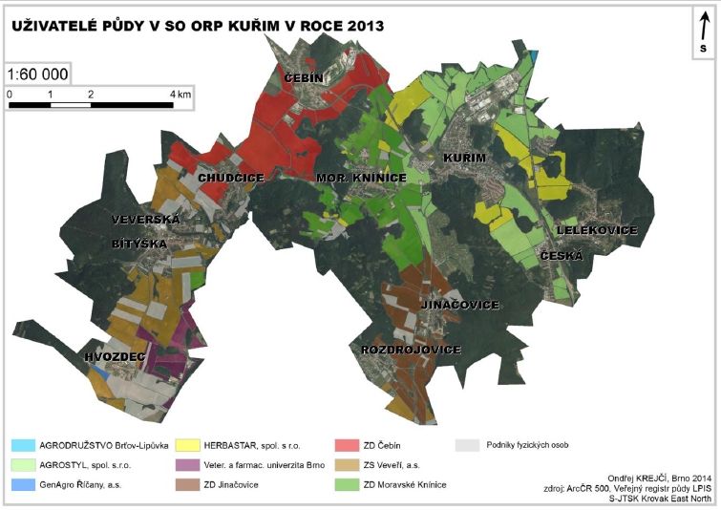
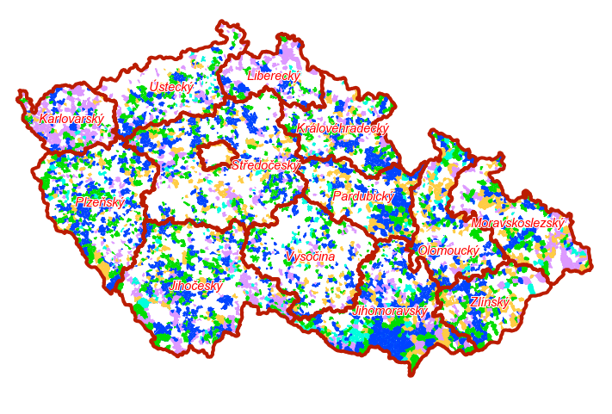
Využití půdy v území – ochrana půdy
LPIS veřejný registr půdy – mapové výstupy
  Kdo hospodaří na venkovské půdě, jakým způsobem je půda využívána
Komplexní pozemkové úpravy
  Jakým způsobem mohou pomoci při řešení ochrany půdního fondu? Hlavní formy změn.

Slide 7
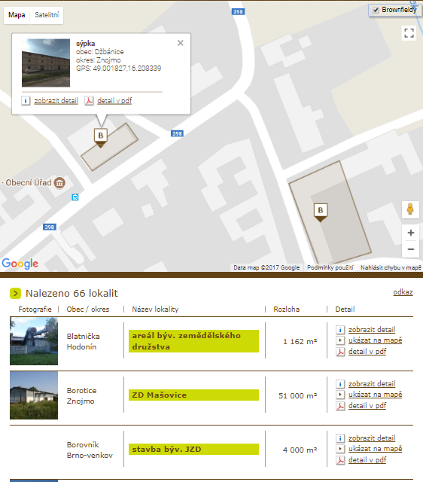
Zemědělské brownfieldy
Specifiská skupina brownfieldů – specifická omezení
Inventarizace brownfieldů ve vybraném regionu
Změny ve využití
Vlastní návrhy na možné využití

Slide 8
Aktuální fungování MAS ve venkovském regionu
Zhodnocení smysluplnosti fungování a plnění cílů z vlastní strategie
Hlavní směřování
Navázaní na práce z minulosti?
Na vybrané MAS zhodnotit její fungování
  Aktuální zapojení MAS do rozvoje regionu
  Budoucí projekty

Slide 9
Alternativní systémy v zemědělství a potravinářském průmyslu
Možnosti distribuce potravin ve vybraném regionu a hlavní aktéři komoditního řetězce
Lokální sítě
  Farmářské trhy
  Farmářské bedýnky
  Komunitou podporované zemědělství
  Samozásobitelství

Slide 10
Rurální není jen geografie ☺
https://johusmatus.bandcamp.com/album/rural-pop

Slide 11
Díky za pozornost

Slide 12
Venkov x Venkovská obec - Definice ?
Venkov je spojité území, které se skládá z volné krajiny a jednotlivých sídel, vymezuje se vždy ukazateli vztaženými k ploše (např. hustota zalidnění). Vnímání venkova může být do značné míry individuální záležitostí.
Venkovská obec je nespojité vymezení jednotlivých sídel, obcí podle stanovených kritérií, které se vztahují k jednotce, obvykle se jedná o ukazatele absolutní, počet obyvatel, správní funkce apod. (dle Perlín, 2013)

Slide 13
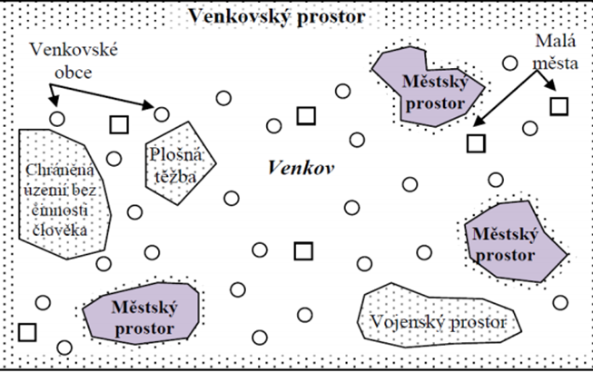

Slide 14
KVALITATIVNÍ ZNAKY VENKOVA
urbanistické znaky – vysoký podíl rodinných domů, málo vyvinutá uliční síť s dominantním prostorem návsi jako společenského a kulturního centra sídla, rozvolněná zástavba, vysoký podíl zeleně v sídle;
architektonické znaky – nízkopodlažní zástavba, absence nájemního bydlení, domy doplněny hospodářským zázemím (integrace obytné a dalších funkcí),
sociální znaky – užší sociální kontakty mezi obyvateli sídla, neformální sociální kontrola, participace, tradicionalismus, konzervatismus;
ekonomické znaky – vyšší podíl samozásobitelství, kutilství;
administrativní znaky – statut sídla
KVANTITATIVNÍ ZNAKY VENKOVA
Počet obyvatel
Podíl zaměstnaných v primárním sektoru
Výrazná vyjížďka za zaměstnáním

Slide 15
Aktuální témata rurální geografie
depopulace venkovských prostorů
otázky rekreace ve venkovských areálech
strukturální změny v zemědělství a jejich sociální a demografické důsledky
plánování venkovského prostoru
Více přednášky doc. Vežníka

Slide 16
Zdroje informací - výběr
Publikace Ministerstva zemědělství
  Obnova venkova, Zelená zpráva, Zemědělství
Časopis
  Journal of Rural Studies
  Journal of Land and Rural Studies
Akademická pracoviště - ČR
  Karlova univerzita – typologie venkova (Radim Perlín Ph.D. )
  ČZU - sociologie venkova (doc. Michal Lošťák, prof. Věra Majerová)
  Univerzita Komenského Bratislava (prof. Peter Spišiak, Jana Néhmetová Ph.D.)
  Mendelova univerzita - rozvoj venkova, agrobyznys (Prof. Věra Bečvářová)
  MUNI (Svobodová, Hynek)

Slide 17
Rurální geografie - historie
vznik v 70. letech 20. století
  Pozitivismus
  původně společně s geografií zemědělství
  rozvoj nejdříve v západní Evropě (V. Británie)
  v ČR až v 90. letech 20. století
Moderní rurální geografie
  dichotomické definice venkova (město x venkov)
  Převažuje v České geografii dodnes
Postmoderní geografie
  Sociální konstrukt
  Lokalita, která vychází z typických politickoekonomických postmoderních přístupů

